Slide 1
TỔN THƯƠNG MẠCH MÁU

Slide 2
MỤC TIÊU
XÁC ĐỊNH VẾT THƯƠNG MẠCH MÁU
ĐÁNH GIÁ TỔN THƯƠNG
ĐIỀU TRỊ

Slide 3
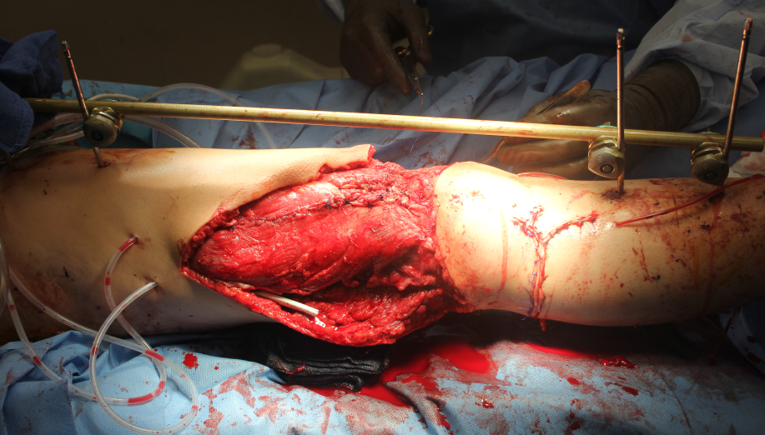
TẦN SUẤT
1-3% CHẤN THƯƠNG TỨ CHI
THƯỜNG GẶP
HỎA KHÍ 46%
ĐỤNG DẬP 19%
VẬT SẮC NHỌN 12%
Hafez et al J Vas Surg 2001

Slide 4
GIẢI PHẪU BỆNH
CO THẮT
BONG NỘI MẠC
CHÈN ÉP TỪ NGOÀI
H/C CHÈN ÉP KHOANG
TỤ MÁU
HUYẾT KHỐI
RÁCH/ ĐỨT
DỊ VẬT
MẢNH XƯƠNG

Slide 5
CHẨN ĐÓAN VÀ XỬ TRÍ
HỎI BỆNH SỬ VÀ KHÁM LÂM SÀNG
PHỐI HỢP GẪY XƯƠNG – TRẬT KHỚP
CHẤN THƯƠNG KÍN- VẾT THƯƠNG
CẢNH GIÁC CAO ĐỘ
XỬ TRÍ NHANH

Slide 6
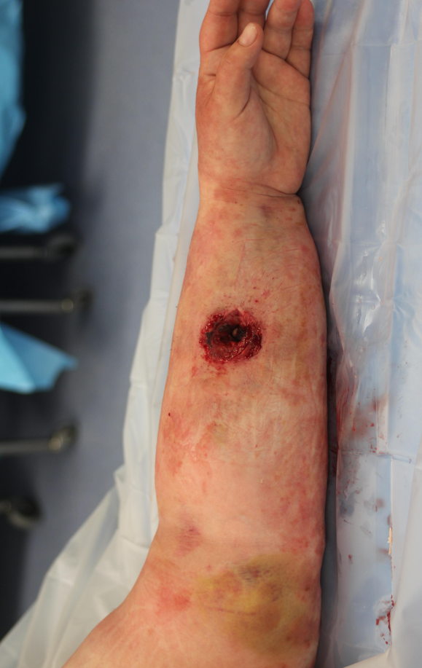
GẪY XƯƠNG NGUY CƠ CAO
GẪY HỞ
GẪY NHIỀU MẢNH
CHI LỦNG LẲNG
CT DẬP NÁT

Slide 7
VỊ TRÍ GẪY XƯƠNG
Clavicle
Supracondylar humerus
Pelvic ring
Distal femur
Tibia plateau
Tibia shaft
Subclavian
Brachial
Gluteal, Iliac, Obturator
Popliteal
Popliteal
Tibial

Slide 8
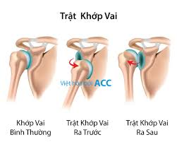
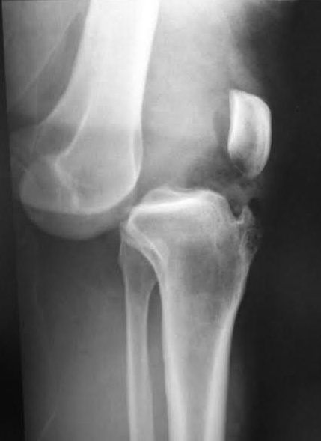
VỊ TRÍ TRẬT KHỚP
KHỚP VAI
KHỚP GỐI
Flanagin et al OCNA 2013, Miranda et al JTrauma 2002

Slide 9
CHẤN THƯƠNG KÍN
CĂNG RÁCH MẠCH MÁU
TỔN THƯƠNG NỘI MẠC, BÓC TÁCH, HUYẾT KHỐI
BIỂU HIỆN LÂM SÀNG KÍN ĐÁO
TỶ LỆ CẮT CHI 27%

Slide 10
VẾT THƯƠNG MẠCH MÁU
TỔN THƯƠNG TRỰC TIẾP RÁCH , ĐỨT
BIỂU HIỆN LS KHÔNG PHẢI LUÔN LUÔN RÕ RÀNG
GIẢ PHÌNH HAY THÔNG ĐỘNG TĨNH MẠCH
TỶ LỆ CẮT CHI 9%

Slide 11
KHÁM LÂM SÀNG
DẤU HIỆU CỨNG
DẤU HIỆU MỀM
MÁU CHẨY THEO NHỊP
MÁU TỤ NẨY THEO MẠCH
RUNG MIU
MẤT MẠCH CHI
NHIỆT ĐỘ CHI KHÔNG ĐỐI XỨNG
MẠCH KHÔNG CÂN ĐỐI
TỔN THƯƠNG TK LIÊN HỆ
BỆNH SỬ CÓ MÁU CHẨY SAU CHẤN THƯƠNG
Hafez et al J Vas Surg 2001

Slide 12
LƯU Ý
DIỄN TIẾN TỔN THƯƠNG MẠCH MÁU HAY THAY ĐỔI
CẦN PHẢI KHÁM LẠI THƯỜNG XUYÊN

Slide 13
XỬ TRÍ CẤP CỨU
KIỂM SOÁT CẦM MÁU
BĂNG ÉP CÓ TRỌNG ĐIỂM
ĐẶT DÂY THẮT
HỒI SỨC BÙ DỊCH
CỐ ĐỊNH XƯƠNG GẪY
ĐÁNH GIÁ LẠI

Slide 14
CHỈ SỐ CỔ CHÂN CÁNH TAY (ABI)
CHỈ ĐỊNH
MẠCH KHÔNG CÂN ĐỐI
DẤU HIỆU MỀM
GẪY MÂM CHẦY NẶNG
TRẬT KHỚP GỐI
KHẢO SÁT HÌNH ẢNH HỌC NẾU ABI <0.9
ABI KHÔNG XÁC ĐỊNH MỨC ĐỘ VÀ VỊ TRÍ TỔN THƯƠNG
Lynch et al Ann Surg 1991, Mills et al JOT 2004

Slide 15
ABI
LỢI ÍCH
RẺ, DỄ THỰC HIỆN
GIÁ TRỊ TIÊN ĐOÁN ÂM 96% -100%
HẠN CHẾ
TỔN THƯƠNG TĨNH MẠCH
DƯƠNG TÍNH GIẢ KHI CO THẮT
ĐỘNGMẠCH
TỔN THƯƠNG KHÔNG ĐẶT BAO ĐO ĐƯỢC
Lynch et al Ann Surg, Mills et al Injury 2004

Slide 16
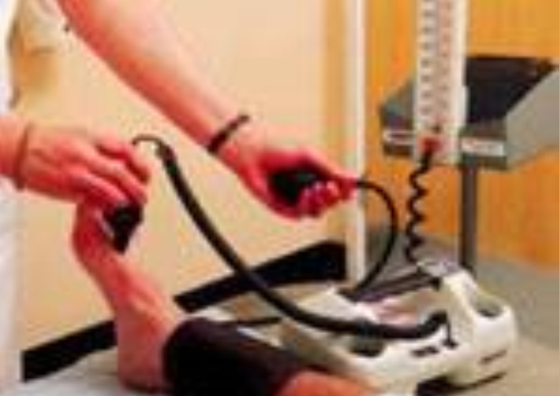

Slide 17
SIÊU ÂM DOPPLER
TÙY THUỘC NGƯỜI LÀM
ĐƯỜNG CONG HUẤN LUYỆN

Slide 18
CHỤP ĐỘNG MẠCH (DSA)
TIÊU CHUẨN VÀNG ĐỊNH VỊ TỔN THƯƠNG
XÁC ĐỊNH LOẠI VÀ MỨC ĐỘ THƯƠNG TỔN CHẨY MÁU HAY TẮC MẠCH
LẬP KẾ HOẠCH ĐIỀU TRỊ THUYÊN TẮC HAY CẦU NỐI

Slide 19
HẠN CHẾ CHỤP ĐỘNG MẠCH
NGUY CƠ
TỔN THƯƠNG THẬN
PHẢN ỨNG THUỐC CẢN QUANG
TỔN THƯƠNG MẠCH MÁU DO NGƯỜI LÀM
CHI PHÍ CAO
GÂY KHÓ KHĂN CHO HỒI SỨC
CHẬM CAN THIỆP PHẪU THUẬT

Slide 20
CHỤP CẮT LỚP ĐIỆN TOÁN (MDCTA)
THAY THẾ CHỤP ĐỘNG MẠCH
95% ĐỘ NHẬY 87% ĐỘ CHUYÊN
GIẢM LƯỢNG CHẤT CẢN QUANG
NHANH CHÓNG
HIỆU QUẢ KINH TẾ
Reiger et al AJR 2006, Peng et al Am Surg 2008, Wallin Et al Ann Vasc Surg 2011

Slide 21
HẠN CHẾ
KHÔNG LOẠI BỎ HOÀN TOÀN TỔN THƯƠNG MẠCH MÁU
VẪN CẦN DSA
PHÂN GIẢI HẠN CHẾ
DỊ VẬT
ĐÓNG VÔI ĐỘNG MẠCH

Slide 22
CHỈ ĐỊNH PHẪU THUẬT
TỔN THƯƠNG MẠCH MÁU RÕ RÀNG
MÁU TỤ ĐẬP THEO MẠCH
RUNG MIU
MẤT MẠCH CHI
KHÔNG CAN THIỆP NỘI MẠCH ĐƯỢC

Slide 23
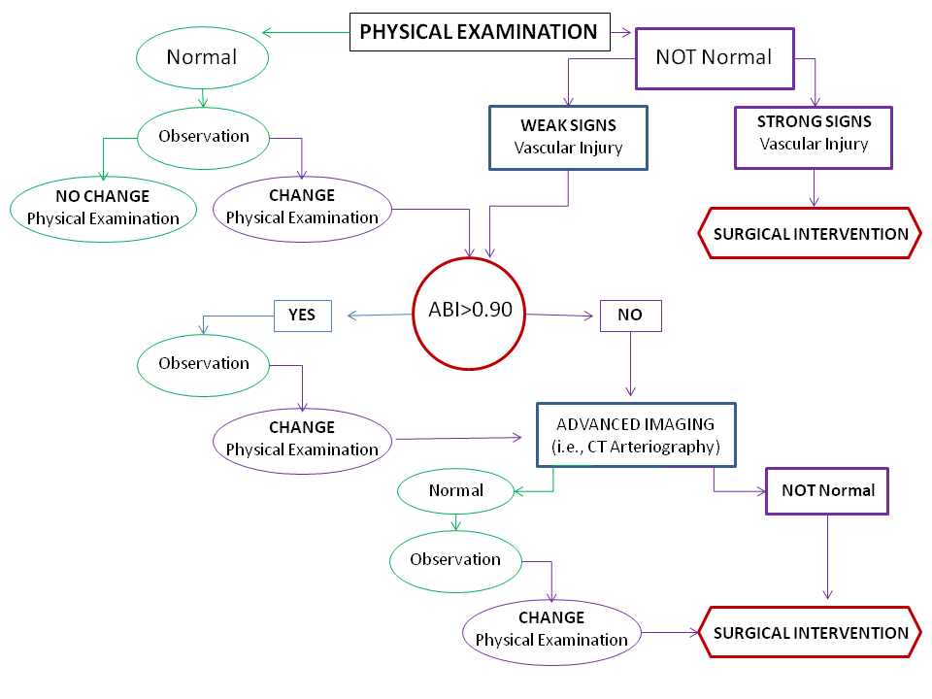
Evaluation Algorithm

Slide 24
TIẾN TRÌNH PHẪU THUẬT
AI CAN THIỆP TRƯỚC ?
PT MẠCH MÁU HAY PT CHỈNH HÌNH

Slide 25
PHÂN TÍCH GỘP KHÔNG CÓ SỰ KHÁC BIỆT VỀ TỶ LỆ CẮT CHI
KÉO CHI KHÔNG ẢNH HƯỞNG ĐẾN KHÂU NỐI SỬA CHỮA MẠCH MÁU
Fowler et al Injury 2009

Slide 26
ĐIỀU TRỊ
THEO QUY TRÌNH
DỰA TRÊN TÌNH TRẠNG NGƯỜI BỆNH
LẬP LẠI LƯU THÔNG MẠCH MÁU
CẮT LỌC MÔ HƯ HẠI, LẤY DỊ VẬT
CỐ ĐỊNH XƯƠNG

Slide 27
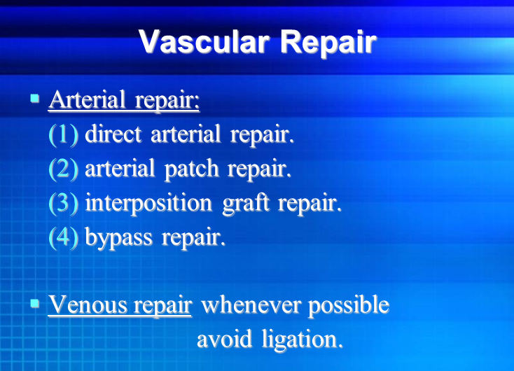

Slide 28
CHỈ ĐỊNH XẺ CÂN GIẢI ÁP
CHẨN ĐOÁN XÁC ĐỊNH CHÈN ÉP KHOANG
TỔN THƯƠNG ĐỘNG TĨNH MẠCH PHỐIHỢP
THIẾU MÁU NÓNG > 6hr
THIẾU MÁU LẠNH > 12hr
Faber et al Injury 2012

Slide 29
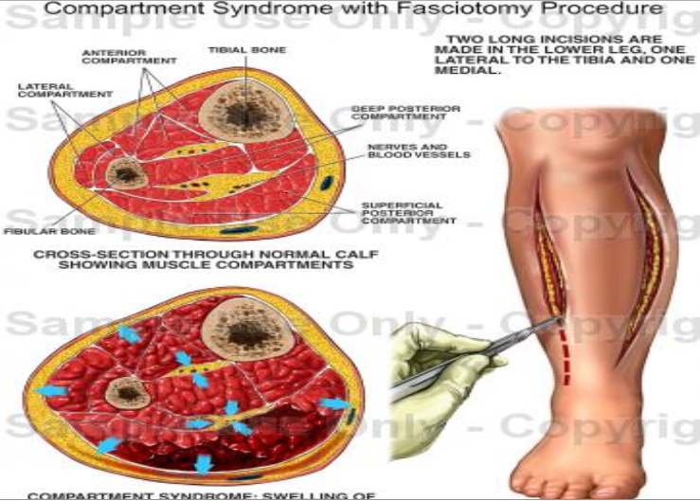

Slide 30
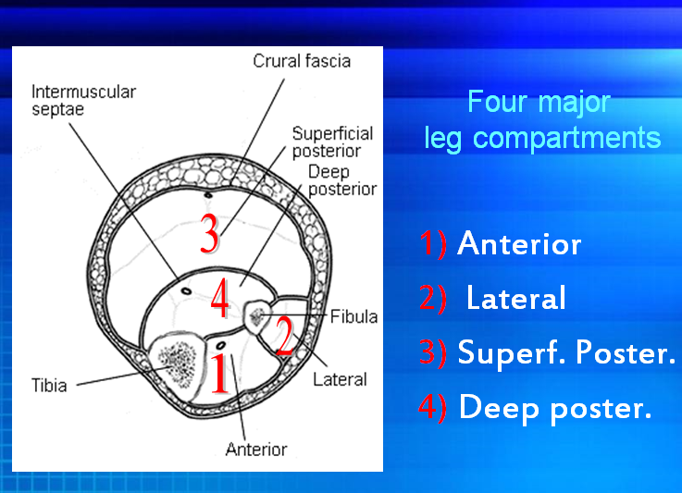

Slide 31
DỰ HẬU
TỔN THƯƠNG PHẦN MỀM
VỊ TRÍ TỔN THƯƠNG MẠCH MÁU
TUẦN HOÀN BÀNG HỆ
THỜI GIAN THIẾU MÁU
YẾU TỐ BỆNH NHÂN

Slide 32
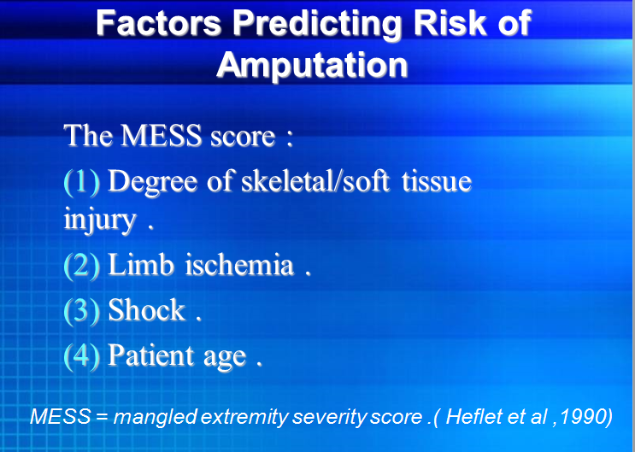

Slide 33
BIẾN CHỨNG
MẤT MÁU
H/C CHÈN ÉP KHOANG
HOẠI TỬ MÔ
NHIỄM TRÙNG
CẮT CHI
TỬ VONG

Slide 34
Case Example
30 yr old presents with elbow dislocation and report of bleeding at the scene
Arterial bleeding is observed in ED
Vascular is consulted
Patient to OR within 3 hours of injury

Slide 35
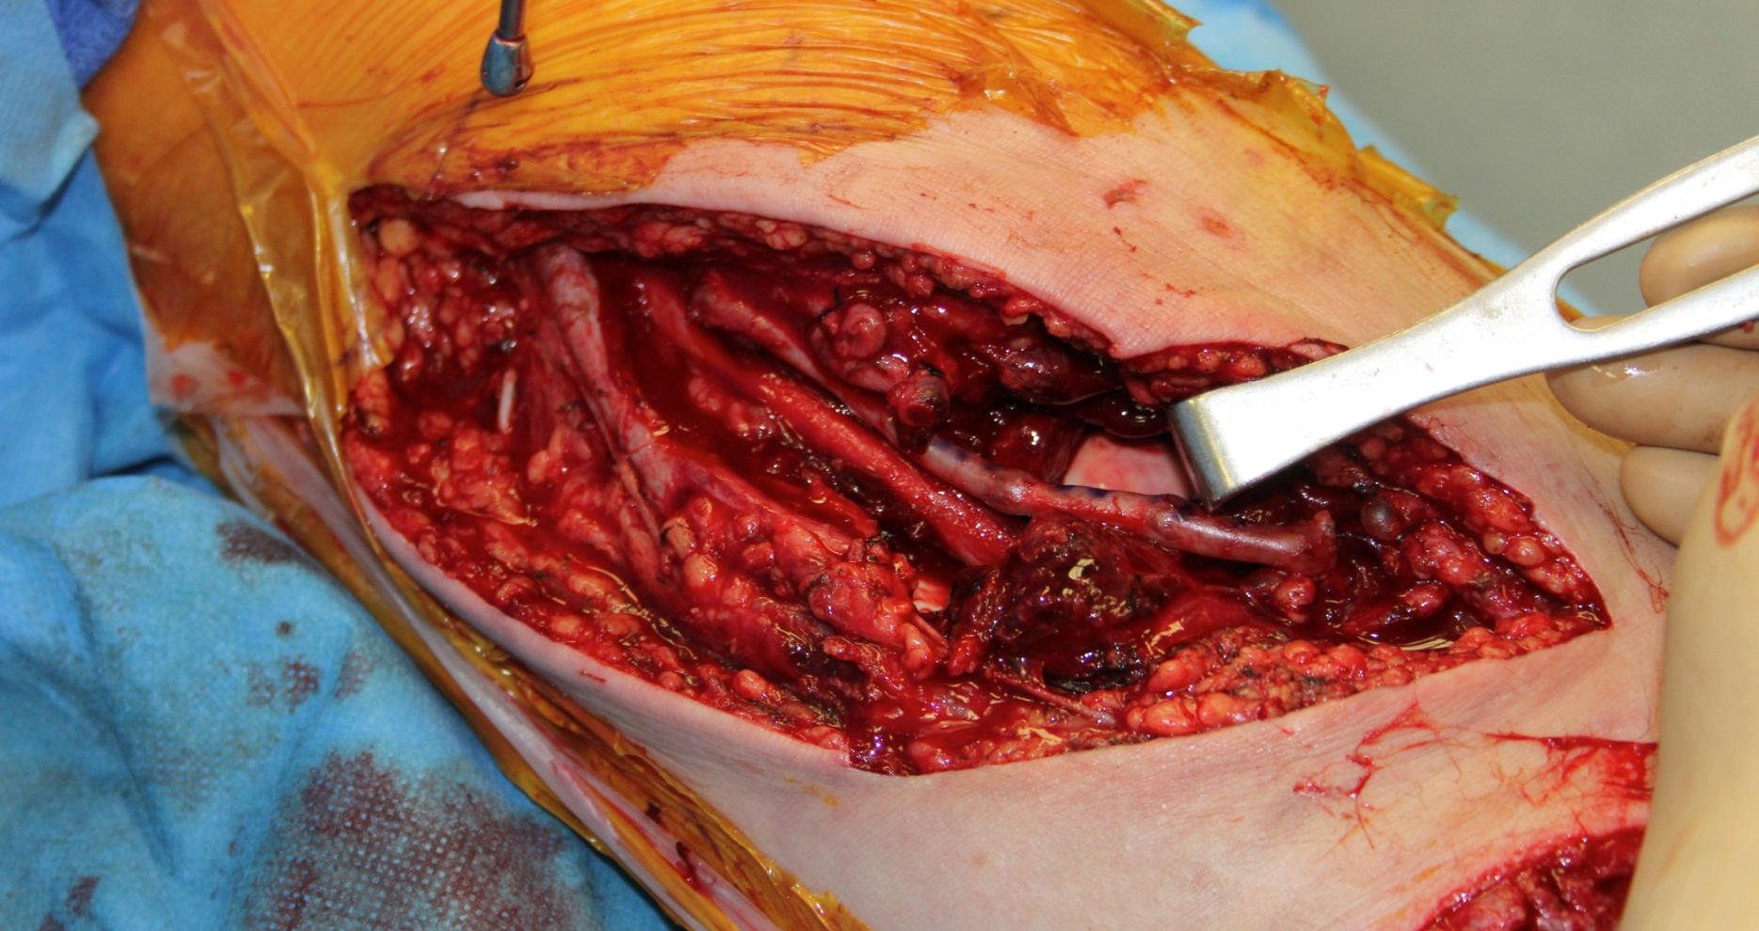
Direct arterial repair of brachial artery

Slide 36
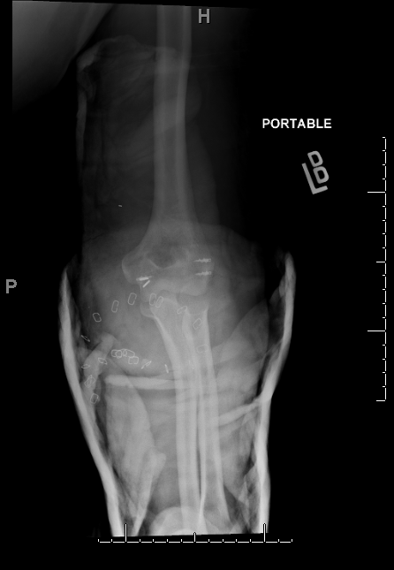
Ligament repair of elbow

Slide 37
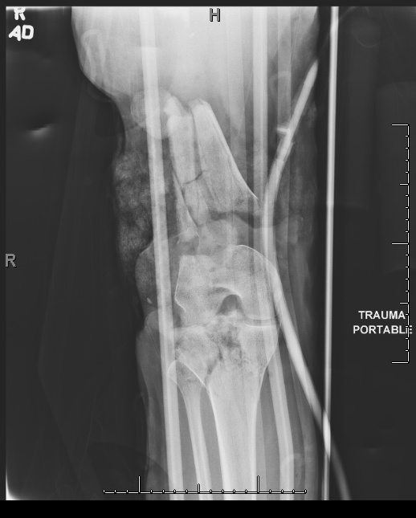
Case Example
29 yr old MVC with bilateral open lower extremity injuries
Cold feet bilateral
mangled RLE
No pulses

Slide 38
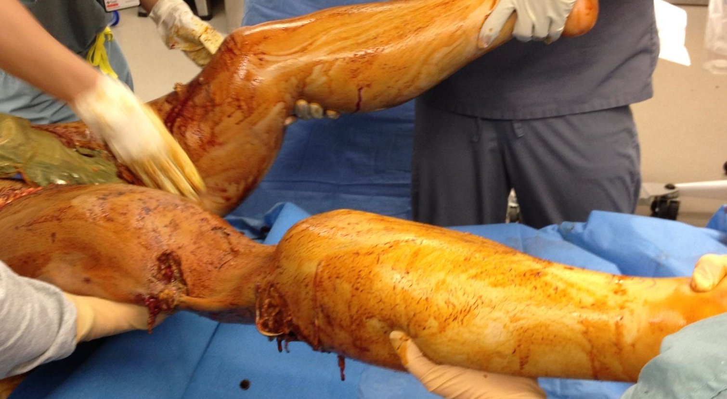

Slide 39
No pulse with traction
Foot perfusion improves
CT angiogram ordered/vascular consult
Normal LLE
Patient taken to OR for I&D ex-fix left and guillotine amputation right
Pulse returns LLE
Q2 hour vascular checks

Slide 40
12 hours post op patient loses pulse
Taken to OR emergently by vascular for on-table angio and endovascular bypass of intimal flap
Infection develops HD #4, sepsis, and AKA is performed

Slide 41
KẾT LUẬN
CẢNH GIÁC CAO ĐỘ
CHẤN THƯƠNG PHỐI HỢP
KHÁM TOÀN DIỆN, KỸ LƯỠNG, NHIỀU LẦN
CHẨN ĐOÁN VÀ ĐIỀU TRỊ SỚM
QUY TRÌNH CHẨN ĐOÁN, THEO DÕI, ĐIỀU TRỊ

